Slide 1
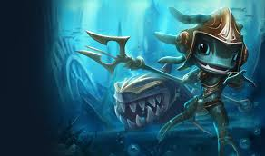
Przez wiele lat Fizz przemierzał oceany, wykorzystując umiejętności nabyte w trakcie licznych podróży. W końcu odkrył port Bilgewater. Jego figle rozgniewały wielu mieszkańców, którzy w końcu postanowili go schwytać bądź zabić .Fizz znalazł się w potrzasku i postanowił powrócić pod powierzchnię wody, mimo że bardzo polubił Bilgewater.

Slide 2
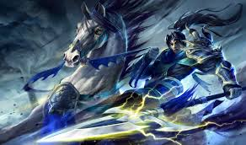
Za każdym razem, gdy Jarvan III, król Demacii, wygłasza jedno ze swoich przemówień z marmurowego balkonu Królewskiego Pałacu, u jego boku zawsze znajduje się Xin Zhao. Xin Zhao, mianowany Seneszalem Demacii, jest osobistym sługą Dynastii Promiennej Tarczy.

Slide 3
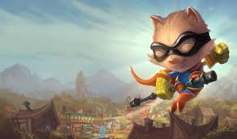
Teemo to legenda wśród swych braci i sióstr w Bandle City. Jak na Yordla jest z nim coś nie w porządku. Chociaż lubi towarzystwo pobratymców, upiera się na wyruszanie w samotne misje w celu obrony Bandle City.

Slide 4
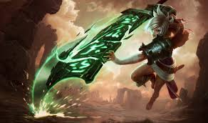
Każdy mieszkaniec Noxus może stać się kimś ważnym, niezależnie od rasy, płci czy pozycji społecznej - liczy się tylko siła. Z silną wiarą w te ideały, Riven pragnęła osiągnąć sławę. Wykazała potencjał jako początkujący żołnierz, dochodząc do mistrzostwa we władaniu długim mieczem, gdy była prawie równego z nim wzrostu. Była bezwzględnym i skutecznym wojownikiem, lecz jej prawdziwa siła tkwiła w jej przekonaniach. Wkraczała do walki bez śladów wahania: żadnych wątpliwości, ani strachu przed śmiercią.

Slide 5
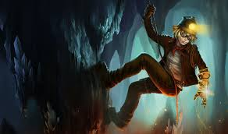
Ezreal urodził się z darem magii płynącej w jego żyłach. Oprócz tego, urodził się miłośnikiem wędrówek. Został wysłany do szkoły techmaturgii, lecz szybko znudziła go nauka magii. Przed ukończeniem ósmego roku życia, genialny chłopiec zrobił mapy podziemnych tuneli Piltover. Ich jakość była tak dobra, że rząd Piltover postanowił kupić mapy i zaoferował Ezrealowi stanowisko Głównego Odkrywcy. To zdecydowało o jego późniejszym życiu - porzucił studia magiczne na rzecz archeologii. Od tamtej pory liczne przygody Ezreala były spisywane w postaci romantycznych opowiadań.

Slide 6
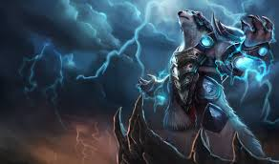
Północne obszary Freljordu są ojczyzną wojowniczej rasy niedźwiedzi, która żyje na pustkowiu tundry od tysięcy lat. Ich przywódca to groźny przeciwnik, który poraża wrogów mocą błyskawic. Nazywa się Volibear. To zarówno wojownik, jak i mędrzec, który pragnie chronić starożytnych tradycji i wojowniczego ducha swojego plemienia.

Slide 7
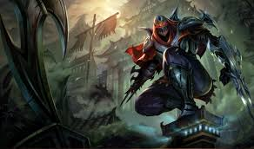
Zed to ninja, który jako pierwszy od 200 lat odblokuje zakazane techniki. Przeciwstawił się swojemu klanowi i mistrzowi, porzucając równowagę i dyscyplinę, które ograniczały go przez całe życie. Teraz Zed daje moc tym, którzy posiedli wiedzę cieni i niszczy tych, którzy wybrali egzystencję w ignorancji.

Slide 8
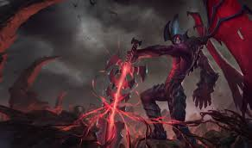
Aatrox to legendarny wojownik, jeden z zaledwie pięciu pozostałych przy życiu członków prastarej rasy Darkinów. Włada swoim ogromnym mieczem z gracją, pokonując całe legiony wrogów w hipnotyzującym stylu. Na pozór żyjące ostrze Aatroxa, spija krew każdego pokonanego wroga, wzmacniając Darkina i pomagając mu prowadzić swoją kampanię rzezi.

Slide 9
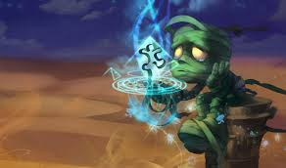
Amumu to mała mumia, która podróżuje po świecie, próbując odkryć swoją prawdziwą tożsamość. Obudził się w starożytnym shurimańskim grobowcu zawinięty w bandaże, pozbawiony wspomnień z przeszłości i ogarnięty olbrzymim smutkiem.

Slide 10
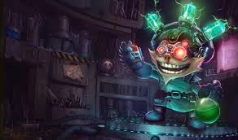
Ziggs urodził się z talentem do majsterkowania, ale był nietypowy jak nayordlowego naukowca - chaotyczny i hiperaktywny. Chcąc zostać równie szanowanym wynalazcą co Heimerdinger, w szaleńczym zapale tworzył ambitne projekty. Ośmielały go zarówno wybuchowe porażki, jak i bezprecedensowe odkrycia.

